Slide 1
《AI编程革命：Cursor智能代码助手指南》
基于AI的智能辅助编程工具，提升开发效率和代码质量
上海人工智能研究院
Shanghai Artificial Intelligence Research Institute Co., Ltd.
TECH@930
培训分享会 第六期 分享人 马俊

Slide 2
1
4
Cursor背景介绍
特色应用
目录
2
5
Cursor安装、环境配置、注册
优缺点及未来展望
3
主要功能

Slide 3
Cursor背景介绍
了解Cursor的核心定位、特点及市场竞品

Slide 4
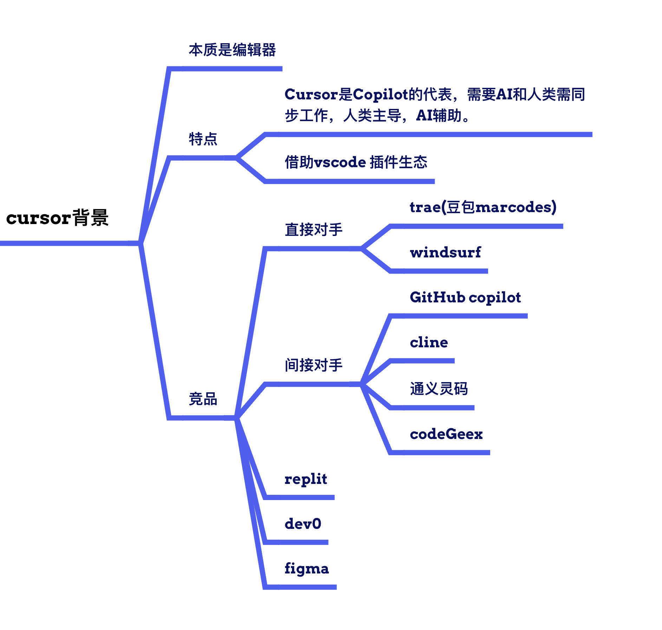

Cursor背景与其他AI编程工具的差异

Slide 5
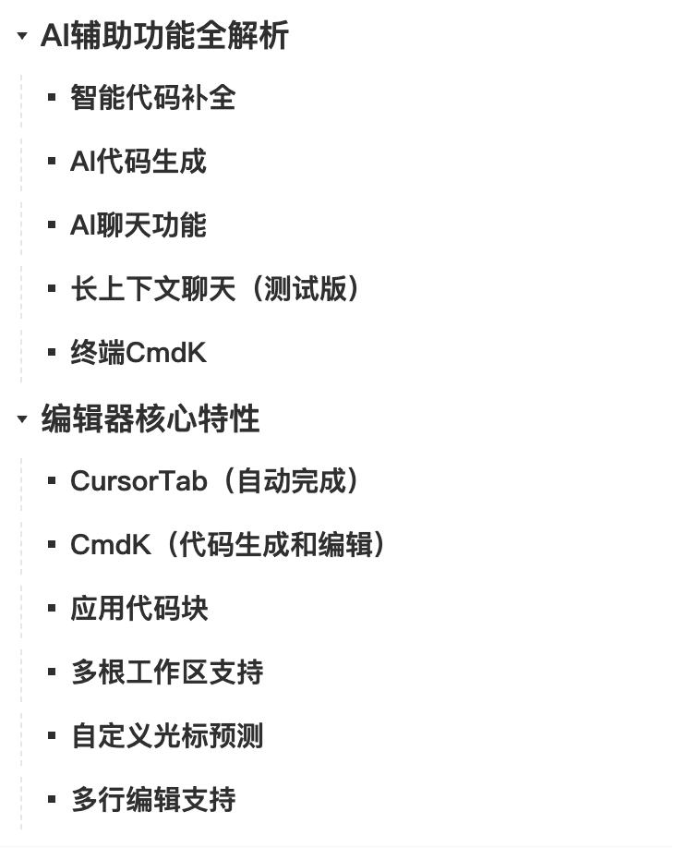
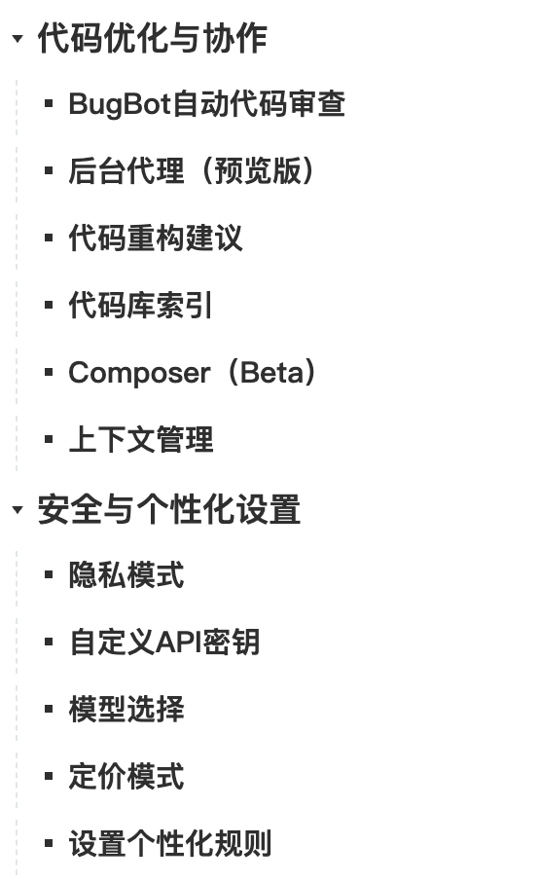


核心特点分析
实时代码建议
Cursor在AI协作、性能优化方面的显著优势
在输入过程中提供上下文感知的多行补全
自动导入机制
智能识别并自动引入所需模块或库
光标预测技术，多行编辑
根据用户习惯预测下一步操作，提升效率
注释生成代码
将自然语言注释转化为实际可执行的代码
Git工作流集成
内置版本控制功能，简化代码提交与管理

Slide 6
安装与配置
获取Cursor并完成初始设置
1
下载安装包
3
Git环境准备
访问官网 https://www.cursor.com下载对应平台版本
安装Git并配置全局用户名与邮箱
2
语言运行环境依赖
4
VSCode插件安装
确保已安装Node.js运行环境 https://nodejs.org/en
可选安装相关插件以增强功能

Slide 7

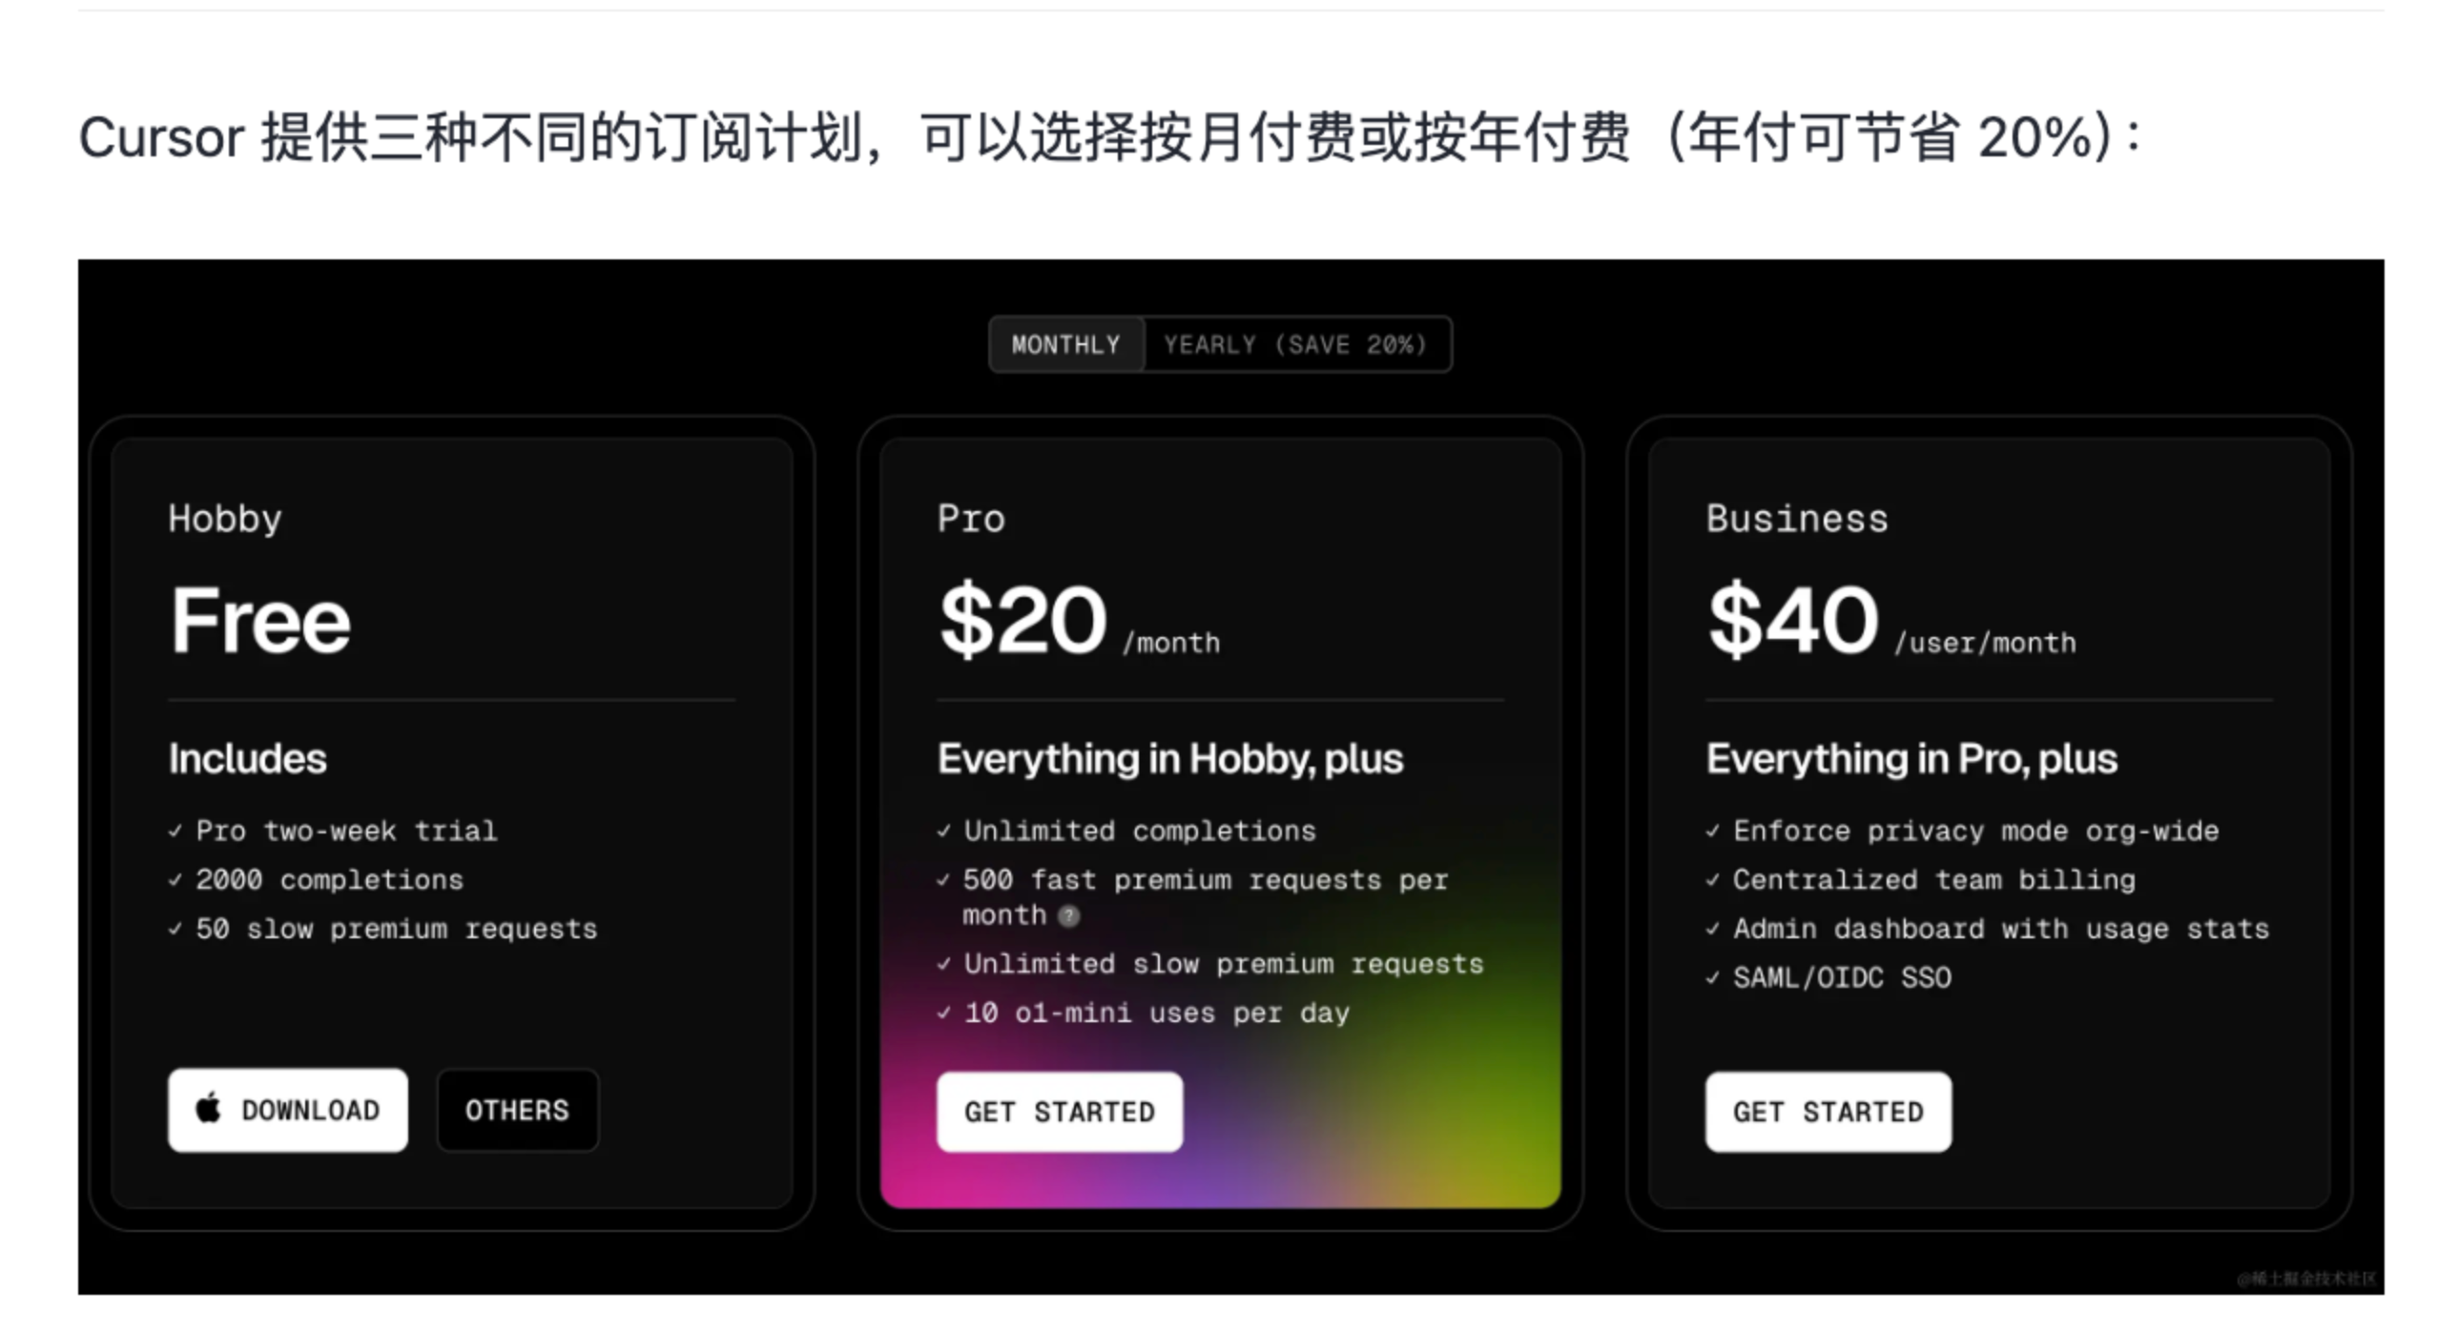
注册与登录
创建账户并激活高级功能

Slide 8
主要功能详解
探索Cursor的关键特性与使用方法

Slide 9
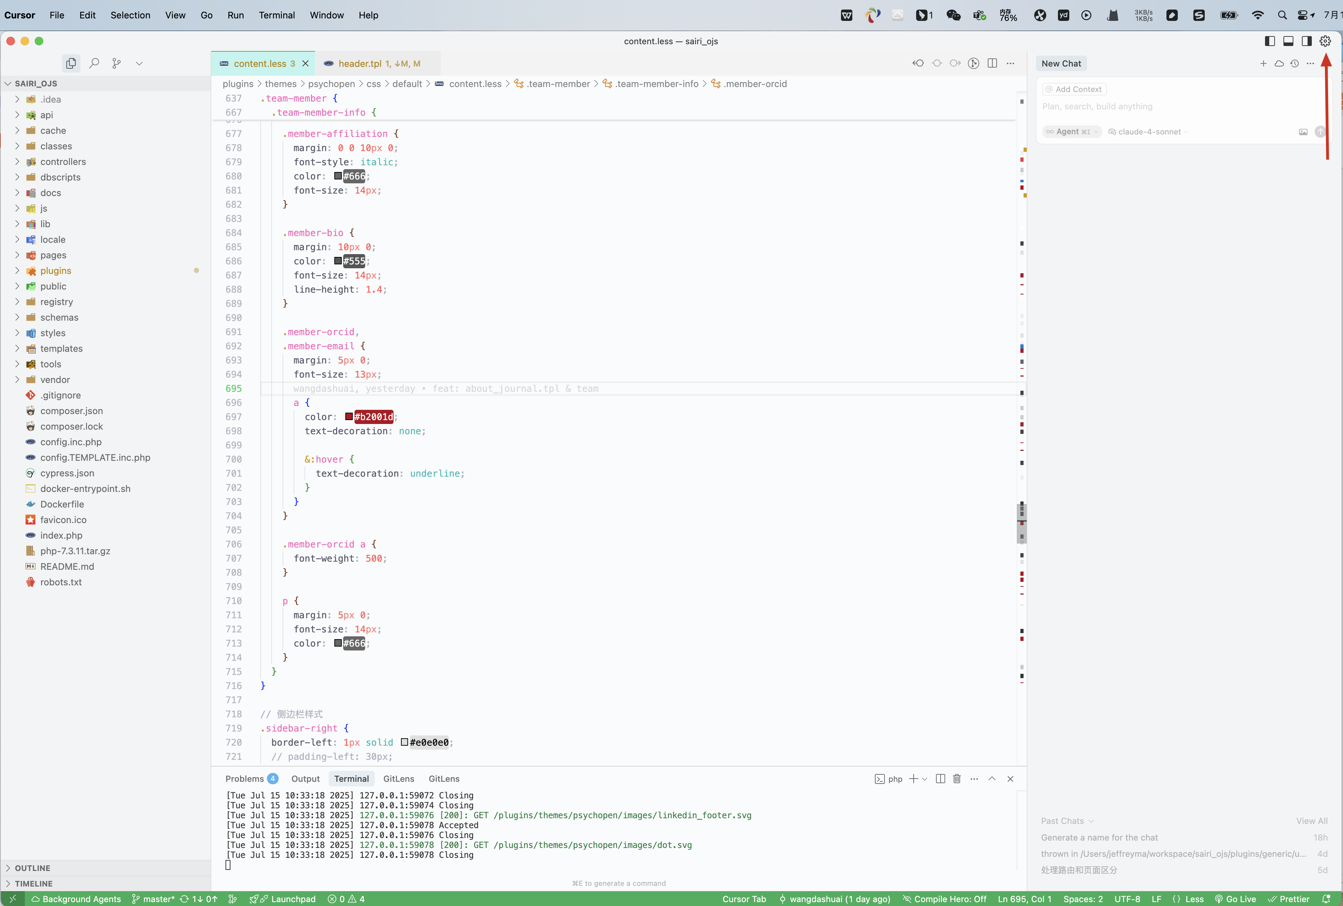
界面功能及设置

Slide 10

Tab键功能
快捷实现代码建议与自动修复
多行编辑支持
同时修改多个位置，提升批量处理效率
实时错误检测
即时提示语法错误，并提供修复建议
上下文感知补全
结合当前代码逻辑，推荐最合适选项
自动导入模块
减少手动查找依赖的时间

Slide 11

Chat对话功能
通过自然语言交互进行代码理解和生成
Agent模式
最自主的模式，全面探索代码库并执行命令
Ask模式
只读模式，用于查询信息和学习代码结构
Manual模式
手动控制模式，完全依赖用户指令
Custom模式
自定义模式（Beta），灵活配置工作流程
@引用机制
引用项目文件作为上下文，增强AI理解力

Slide 12

截图生成代码
图像识别技术助力快速原型开发
截图上传与识别
技术栈适配
上传截图，AI自动识别布局与元素
支持React、Vue、Angular等多种框架
代码生成与调整
可视化反馈机制
输出响应式代码，支持自定义修改
用户可标注错误区域并重新生成

Slide 13

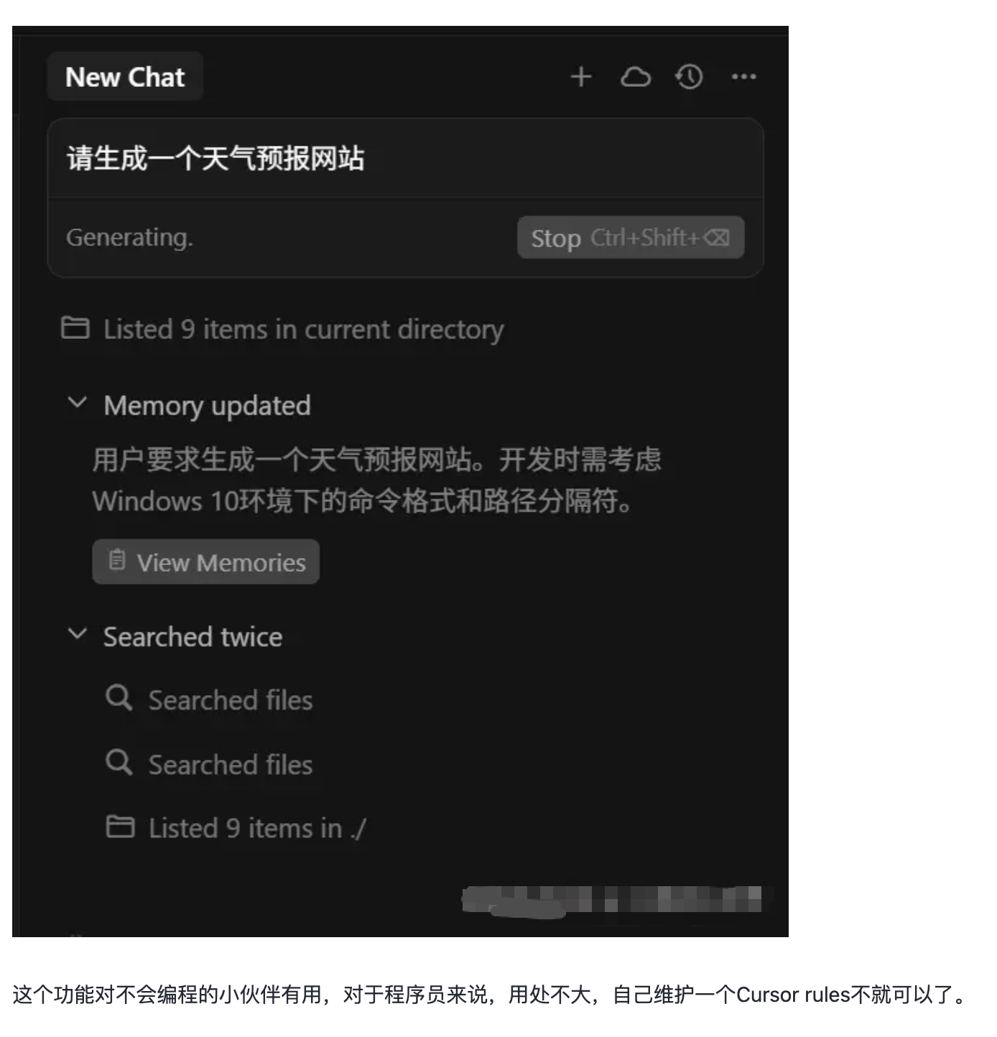
Rules—让AI更懂你的项目
1
组件规范
自定义代码规范，确保一致性与可维护性
定义组件结构、类型声明、样式使用标准
2
文件匹配规则
指定作用范围，如 `src/components/**/*.tsx`
3
Hooks优先原则
强制使用函数组件和Hooks，避免类组件
4
组件优化建议
推荐使用React.memo提升渲染性能

Slide 14
特色功能应用
探讨Cursor的独特亮点与创新实践

Slide 15
MCP协议支持
Model Context Protocol，提升模型与工具协同
1
协议架构解析
2
插件扩展机制
详细介绍MCP如何连接AI模型与外部系统
支持接入第三方API和服务
3
MCP服务
4
实际应用场景
https://github.com/modelcontextprotocol/servers
https://smithery.ai/ https://bailian.console.aliyun.com/?tab=mcp#/mcp-market
如自动化测试、文档生成、代码审查等

Slide 16

Figma集成
设计稿一键生成代码，加速UI开发流程
1
2
3
4
设计到代码转换
样式保留机制
组件复用支持
团队协作优化
将Figma设计图直接转为HTML/CSS/JS代码
保证视觉效果与原稿一致
自动生成可复用的UI组件库
支持多人同步编辑与实时预览

Slide 17
优缺点及未来发展展望
分析Cursor的技术演进方向与行业影响

Slide 18




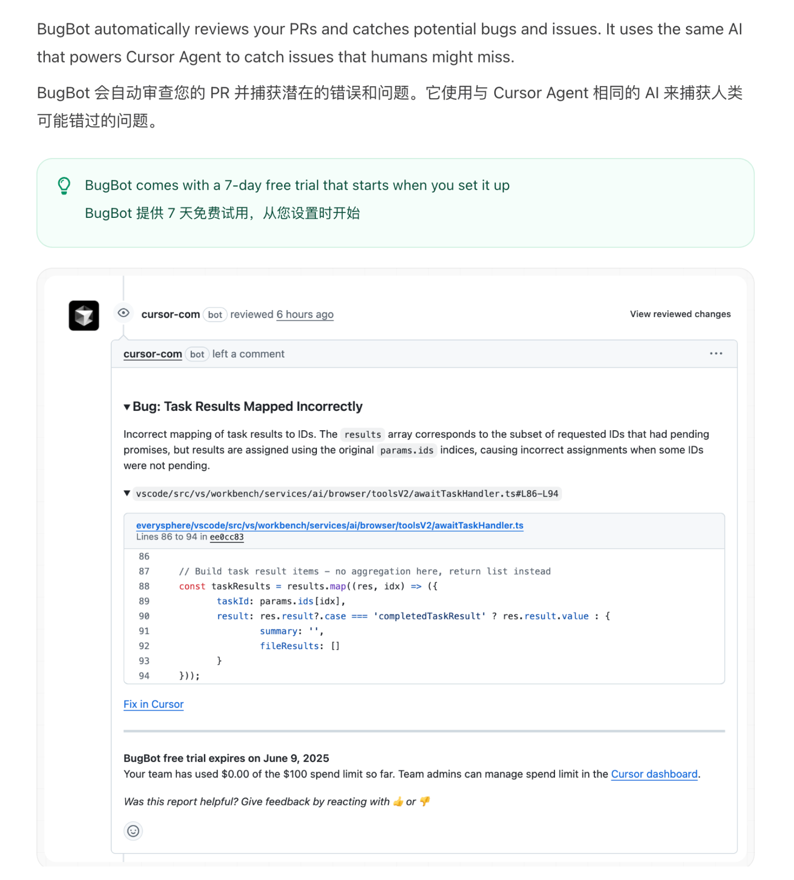
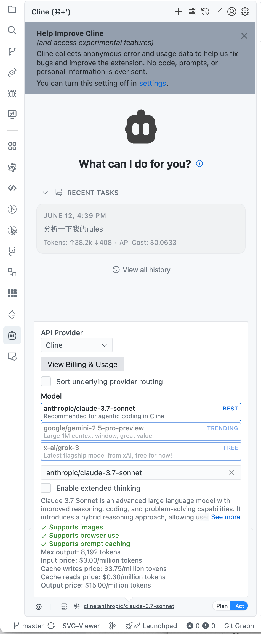
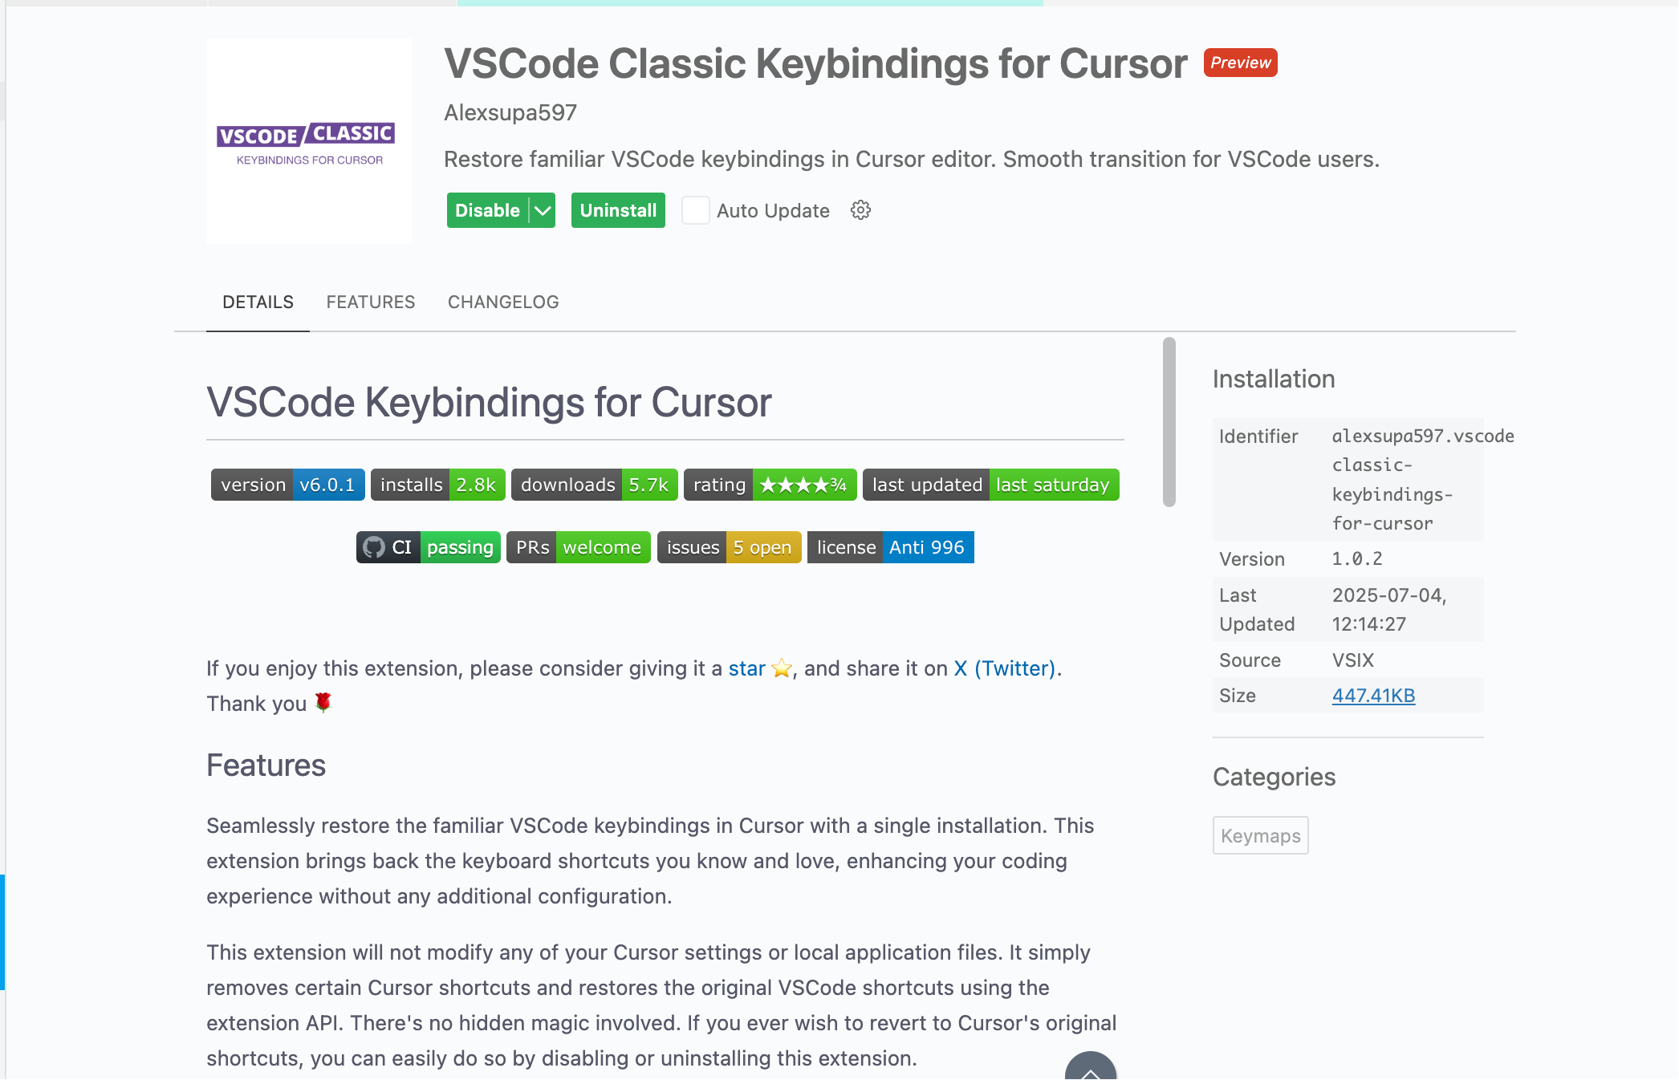
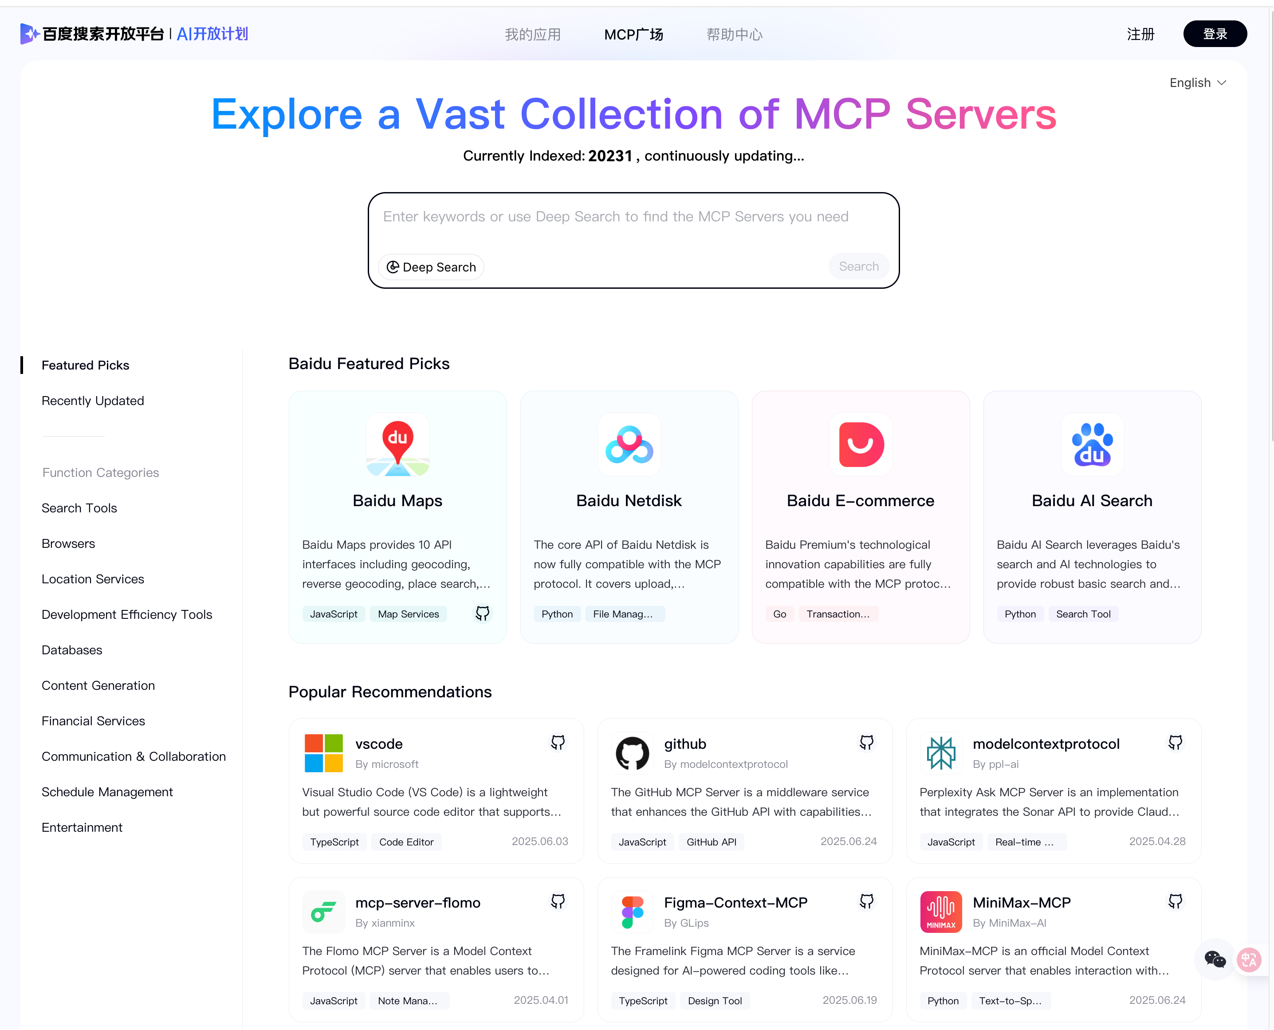
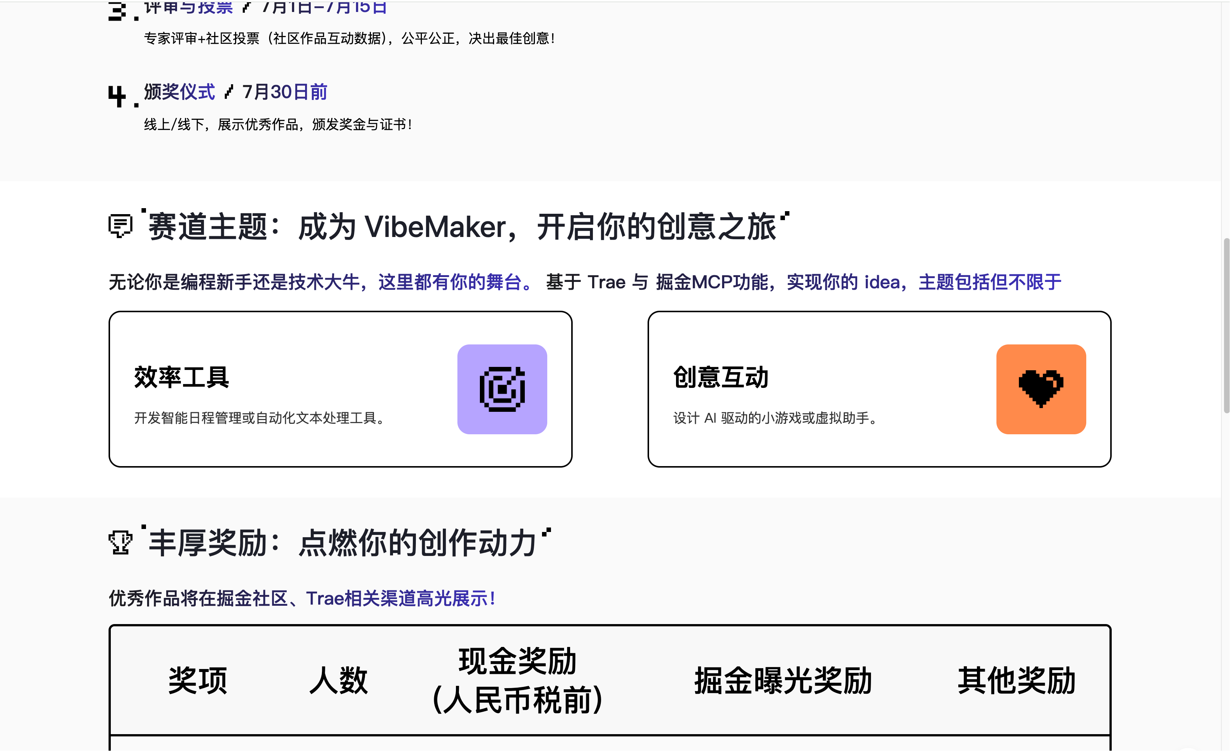
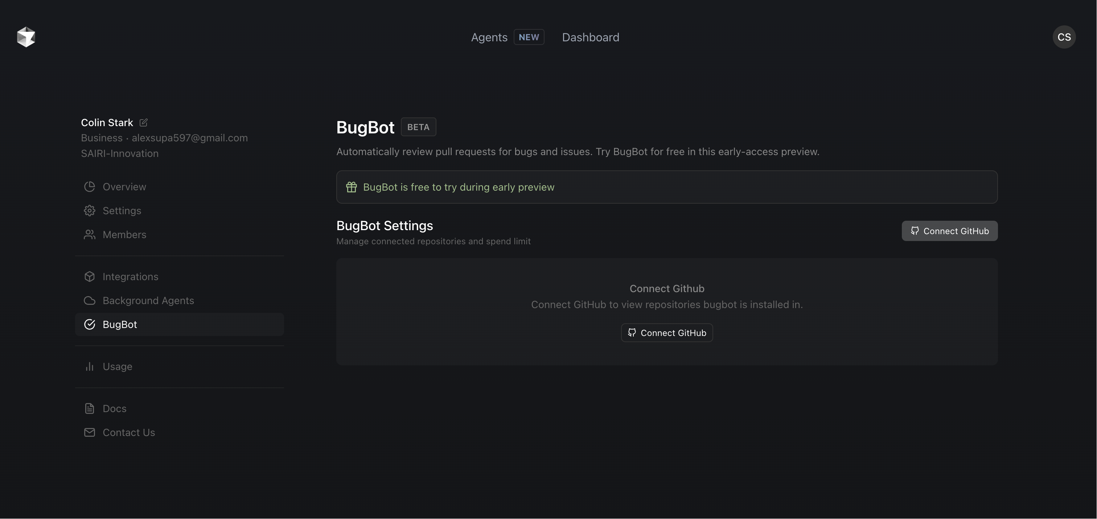
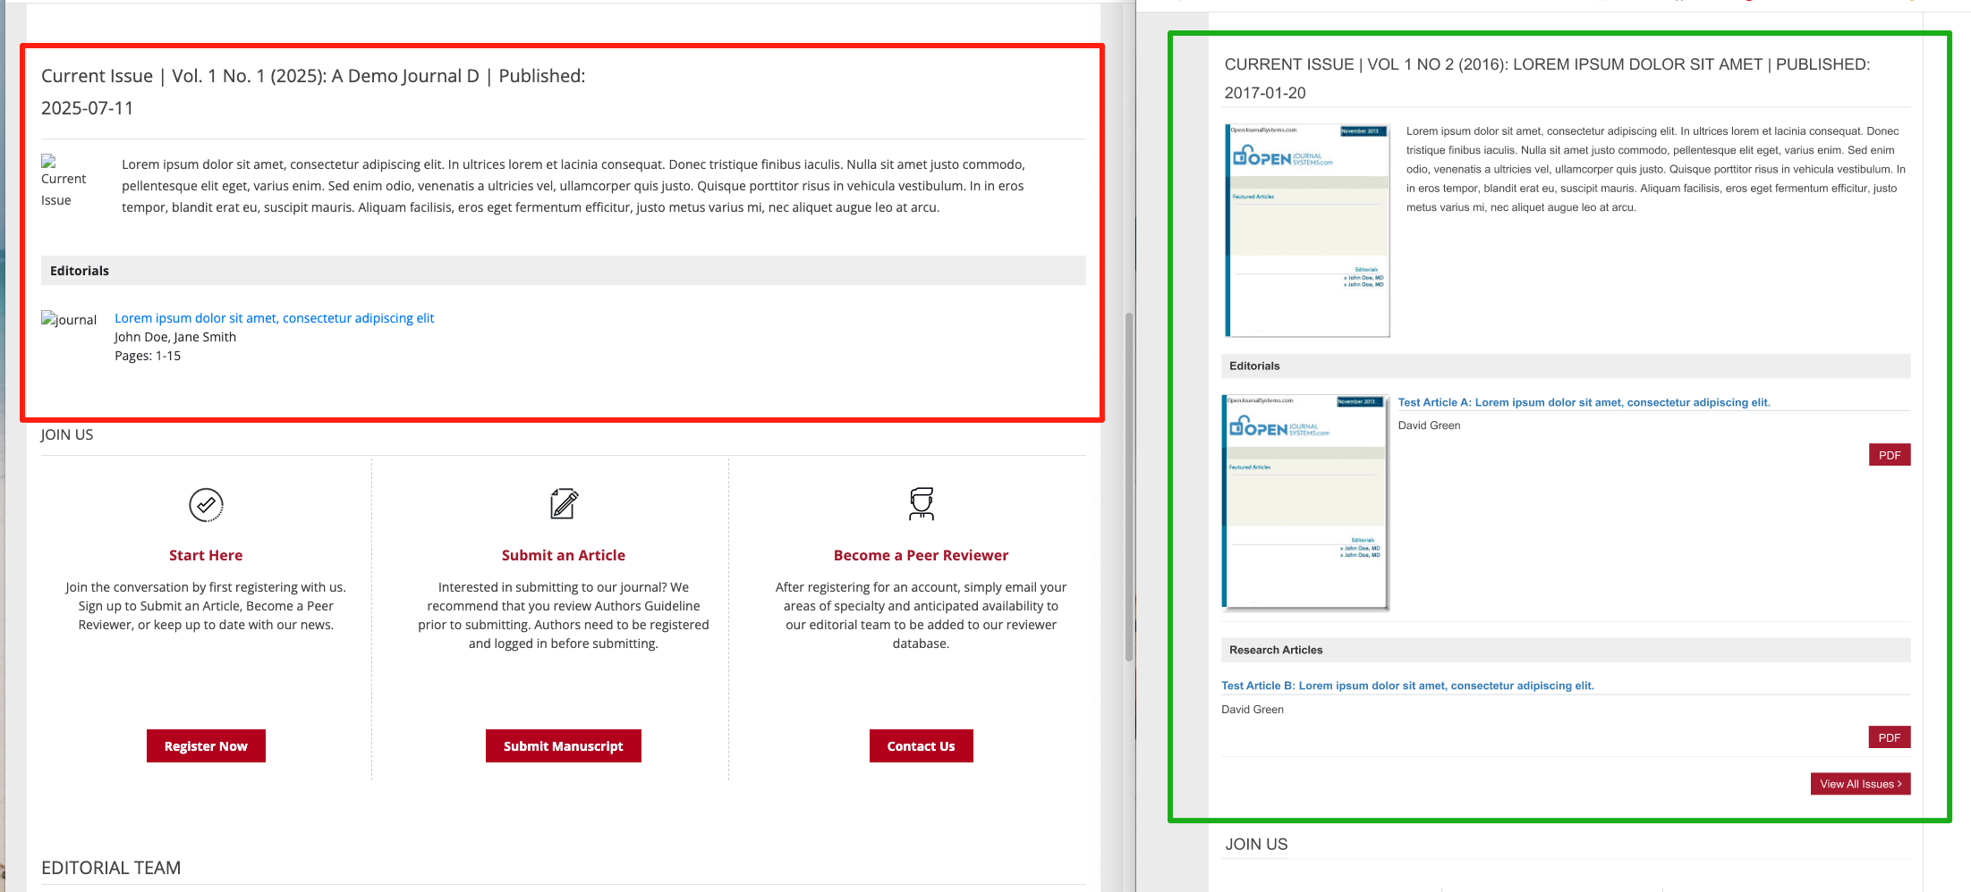
Cursor生态拓展
积极参与开源项目，推动技术共享
1
2
3
4
GitHub协作
持续对大模型生成的结果优化
社区反馈机制
开发者激励计划
支持GitHub Actions、CI/CD等流程
放大与其他竞品的差距，打造护城河；
鼓励开发者贡献插件与工具/绕开微软的竞争和制约
比如，发展MCP生态/Manus，mcp的管理平台；举办类似trae的MCP大赛

Slide 19

谢谢观看 欢迎指导
地址：上海市闵行区剑川路930号
官网： www.sairi.com.cn
邮箱： info@sairi.com.cn

